Slide 1
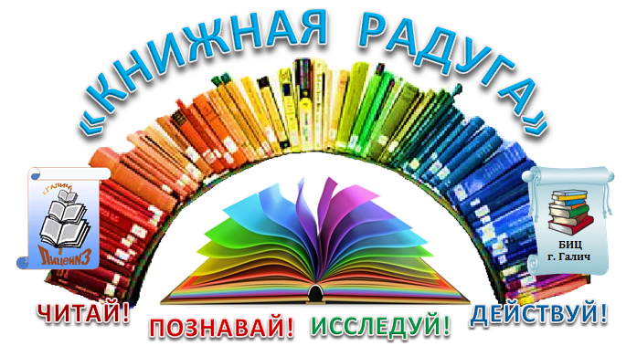
Региональный проект межведомственного взаимодействия
школьных и публичных библиотек «БИБЛИОЛИГА»
Костромская область, Галич, 2018 г.

Slide 2


Знакомьтесь: «КНИЖНАЯ РАДУГА» - своеобразный мост доверия и любви к чтению
В начале пути на разных берегах моста находятся читатели и библиотекари, ученики и педагоги, дети и родители.
Одни – не ощущают радости от чтения, другие – не знают, как эту радость подарить.
Проект призван научить по-новому взглянуть на Книгу, научиться правильно читать, делать открытия в самом себе и других, попав в новое пространство взаимодействия двух ресурсов.
Две библиотеки – школьная и публичная – выстраивают интересную, современную, инновационную систему мини-проектов, призванных развивать смысловое чтение, вовлекая в неё юных и взрослых читателей.
А главным строительным материалом станут, конечно же, книги.
Проект поможет объединить участников, находящихся на разных берегах понимания и доверия к чтению.
И тогда засияет разными цветами наша «Книжная Радуга», потому что каждый участник проекта получит удовлетворение от совместной деятельности.
Костромская область, Галич, 2018 г.

Slide 3
Содержание проблемы и обоснование необходимости ее решения
Актуальность проекта состоит в том, что он призван разрешить противоречия между:
снижением интереса к чтению у молодого поколения и необходимостью поддерживать устойчивый эмоциональный интерес к литературе и чтению;
необходимостью обучать смысловому чтению, начиная с начальной школы (ФГОС, Примерные программы), формировать умения чтения как универсальных учебных действий (Концепция универсальных учебных действий), с одной стороны, и отсутствием работ, раскрывающих особенности и специфику стратегий развития смыслового чтения в условиях межведомственного взаимодействия школьной и публичной библиотек;
неподготовленностью юных читателей к работе с печатной продукцией и современными требованиями информационного общества;
наличием коллекции лучших произведений отечественной и зарубежной детской литературы и возрастанием числа учащихся, ограничивающихся чтением литературы только по школьной программе;
информационной насыщенностью школьных предметов и возможностью их замены на другие информационные ресурсы (Интернет, медиасредства).
Костромская область, Галич, 2018 г.

Slide 4
ЦЕЛЬ ПРОЕКТА
Создание интегрированного информационного образовательного пространства «школьная библиотека – публичная библиотека» для развития читательской компетентности, информационной грамотности, исследовательского мышления и творчества.
Костромская область, Галич, 2018 г.

Slide 5
МОДЕЛЬ ВЗАИМОДЕЙСТВИЯ
информационно-библиотечного центра МОУ Лицея №3 г. Галича
и МУК "Библиотечно-информационного центра" города Галича
НАПРАВЛЕНИЯ ВЗАИМОДЕЙСТВИЯ
Комплектование и использование фонда
Разработка методических материалов
Информационная работа
Организация мероприятий
Мини-проекты
Организация PR
Координация
Кооперация
МУ культуры
«Библиотечно-информационный центр» г. Галича
«Информационно-библиотечный центр»
МОУ Лицея №3
г. Галича
Единство территории
Целевая аудитория
Единство внешней среды
ПРЕДПОСЫЛКИ ВЗАИМОДЕЙСТВИЯ
Костромская область, Галич, 2018 г.

Slide 6

Ключевые идеи проекта «КНИЖНАЯ РАДУГА»
СТРАТЕГИИ СМЫСЛО-ВОГО ЧТЕНИЯ
ЧИТАТЕЛЬ – ИСКАТЕЛЬ!
ЧИТАТЕЛЬ – ТВОРЕЦ!
ЧТЕНИЕ – ПРАЗДНИК!
ВЫСОКАЯ ИНФОРМА-ЦИОННАЯ КУЛЬТУРА
ЧИТАТЕЛЬ – ИССЛЕДОВА-ТЕЛЬ!
ПРОЕКТНОЕ МЫШЛЕНИЕ
ЧИТАТЕЛЬ – ИНТЕЛЛЕК-ТУАЛ!
Костромская область, Галич, 2018 г.

Slide 7


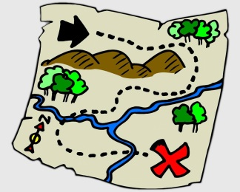

КРАСНЫЙ ЦВЕТ - исследовательская активность, информационный поиск, потребность находить ответы на проблемные вопросы
Мастер-классы для педагогов
«Школа молодого исследователя»
Командные
QUIZ - игры
Мини-проект «Живые квесты»
Проекты и исследования
Костромская область, Галич, 2018 г.

Slide 8
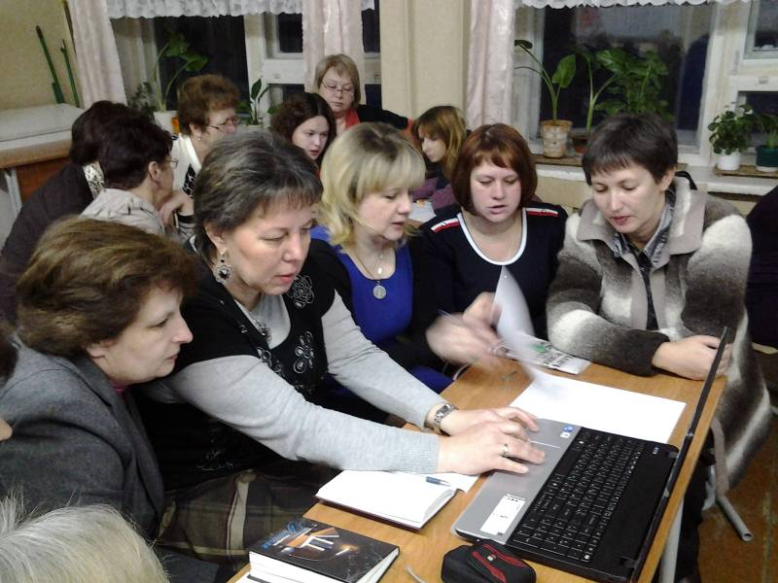
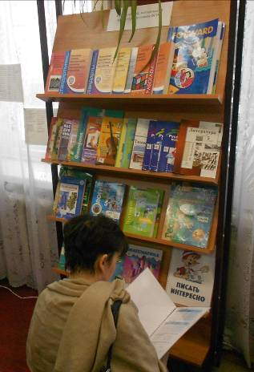
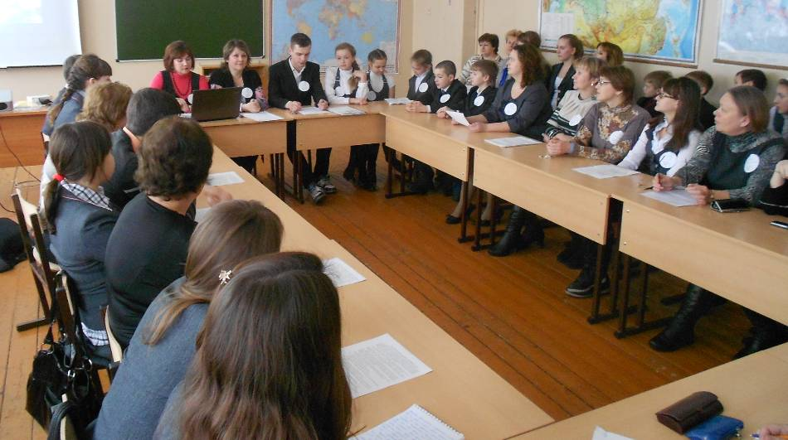
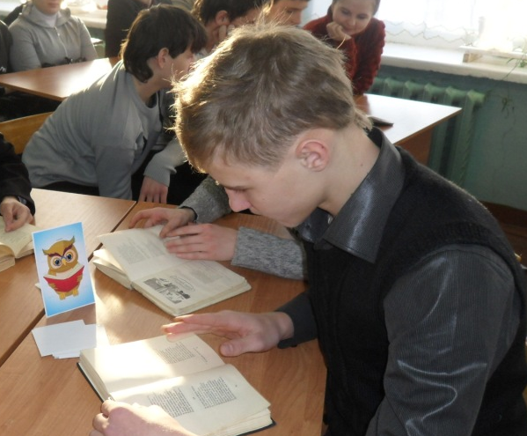
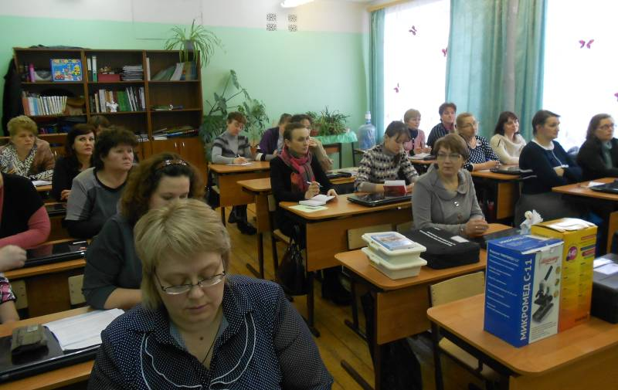
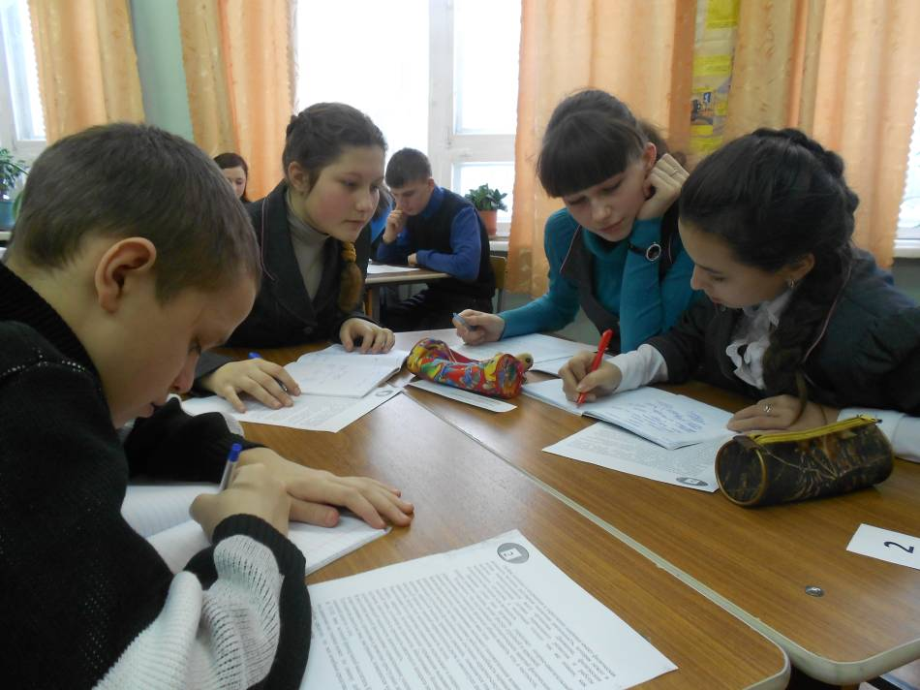
Мастер-класс для педагогов
«Индивидуальный проект и учебно-исследовательская работа»

Slide 9
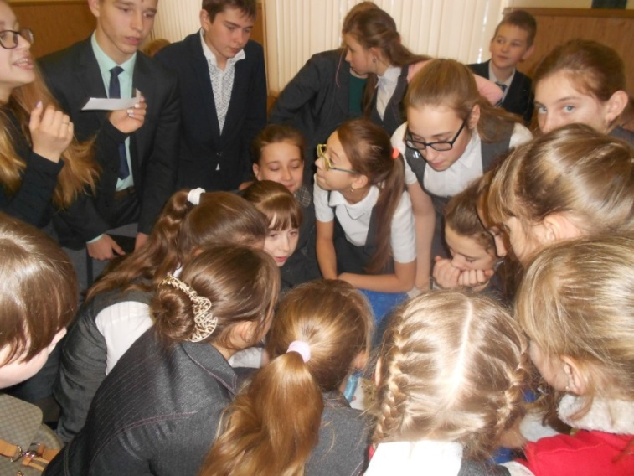
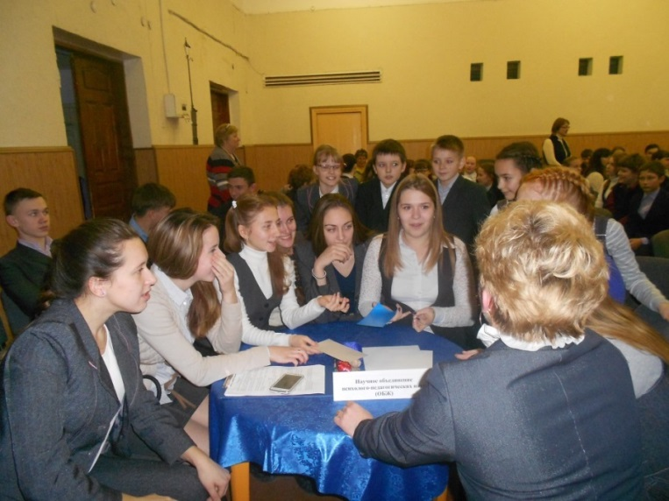
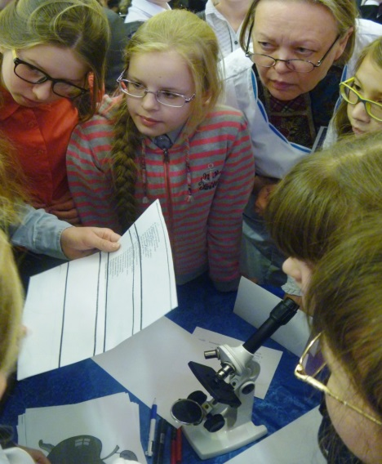
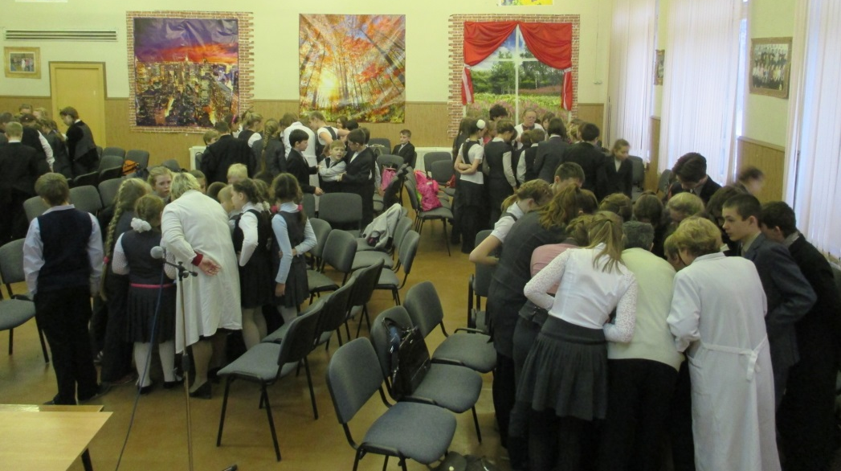
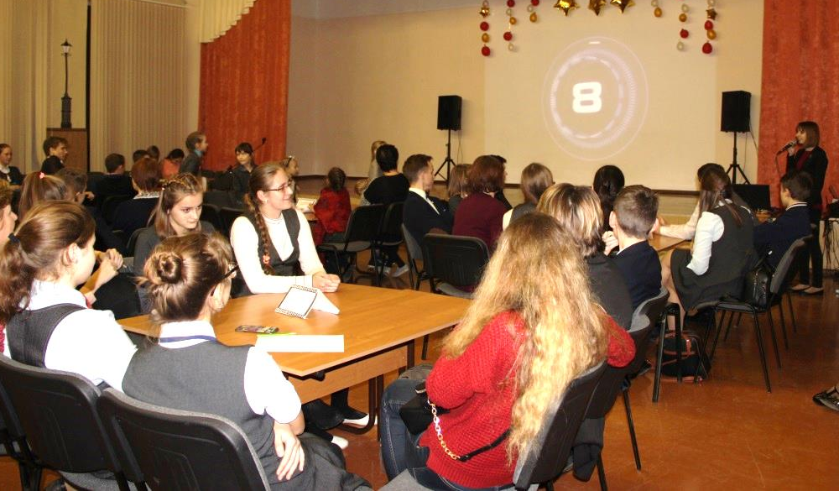
Командные QUIZ - игры
Квиз (от английского «quiz» — задание, вопрос) – это командная интеллектуальная игра, в которой участники за ограниченный промежуток времени отвечают на вопросы из самых разных сфер знания

Slide 10
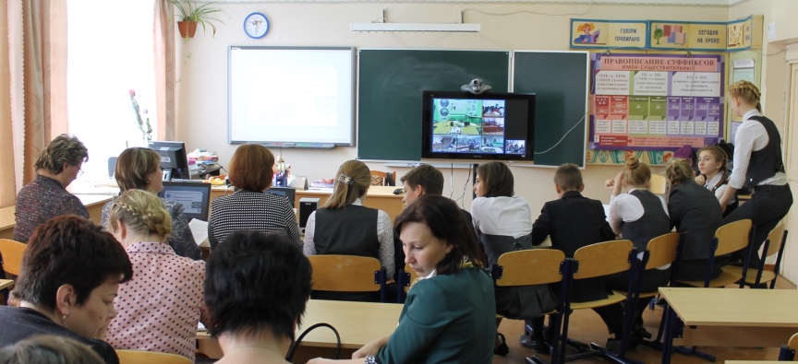
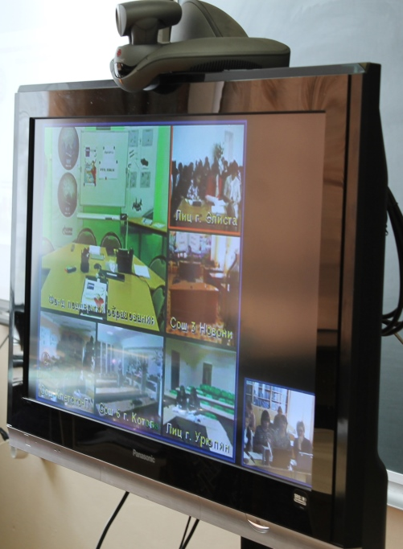
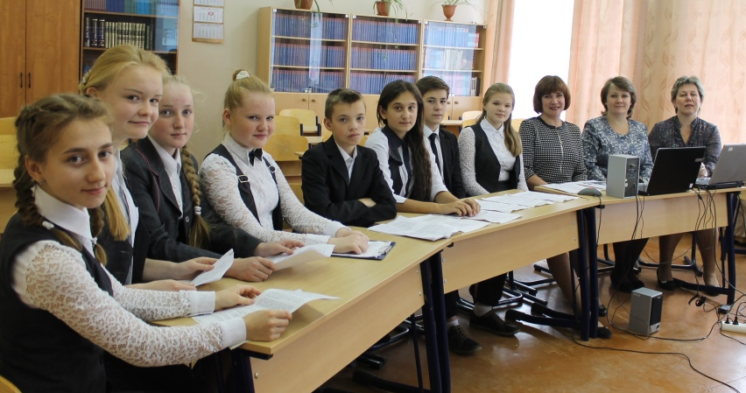
«Школа молодого исследователя»
Цикл видеоконференций, организованных НИУ ВШЭ Санкт-Петербурга

Slide 11
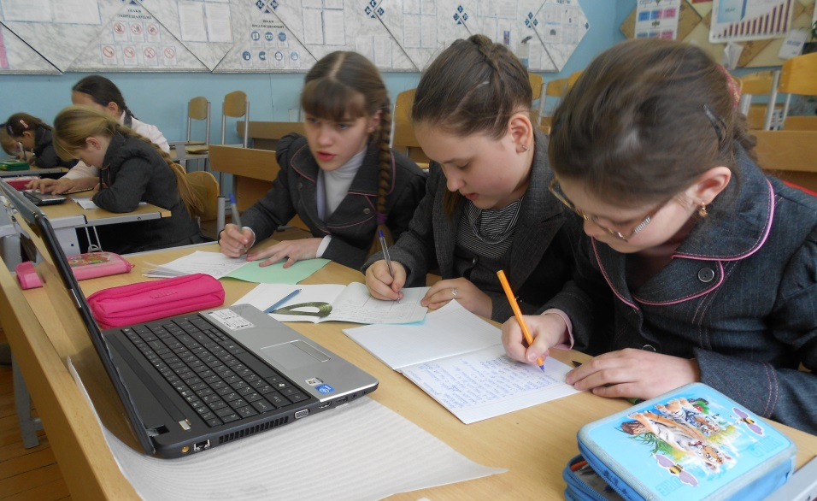
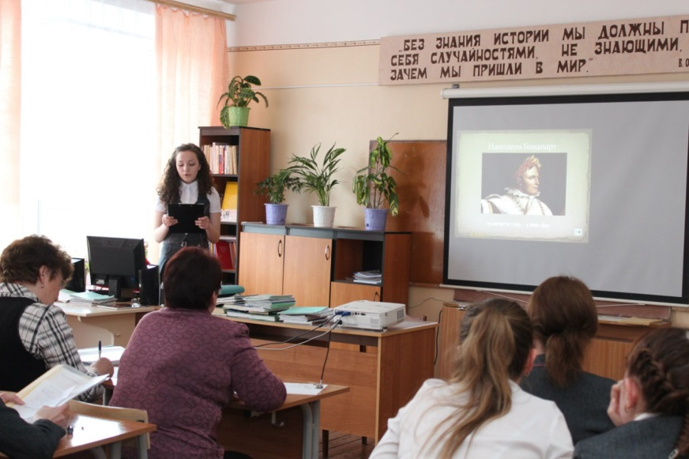
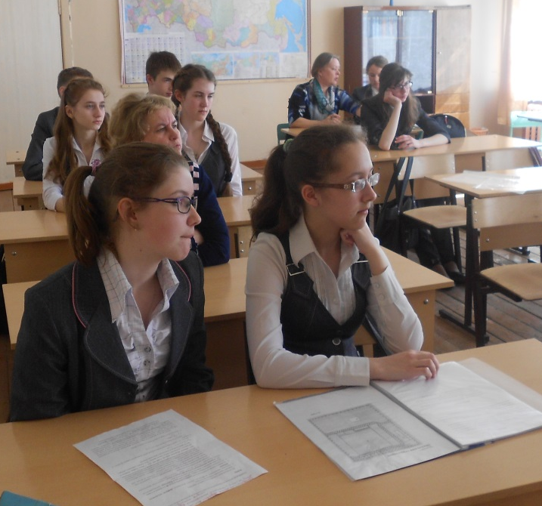
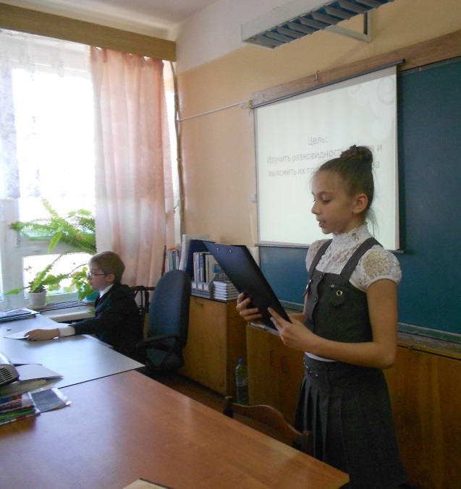
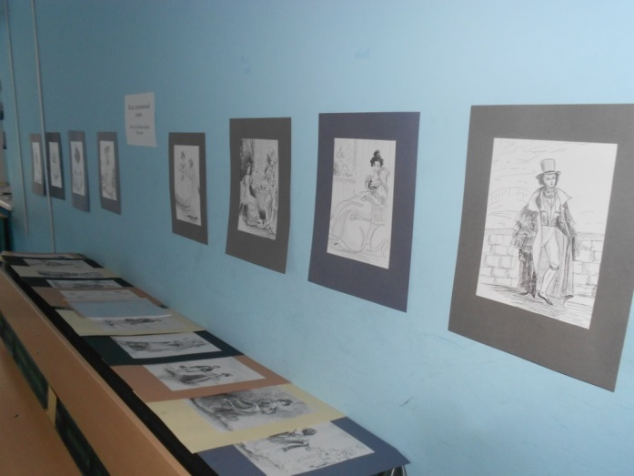
Проекты и исследования

Slide 12
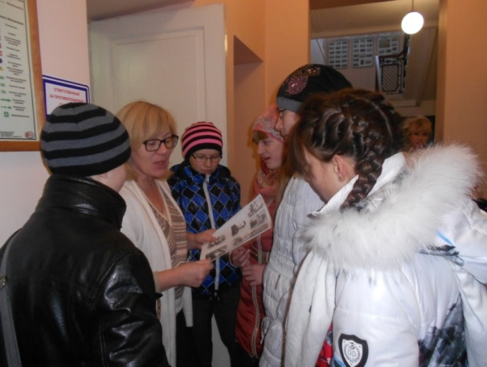
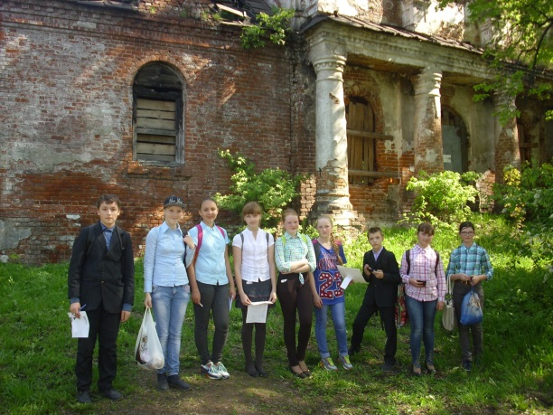
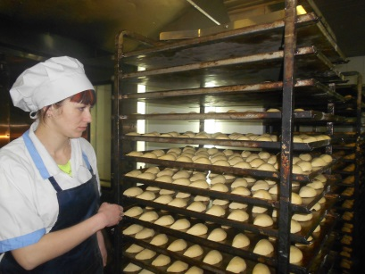
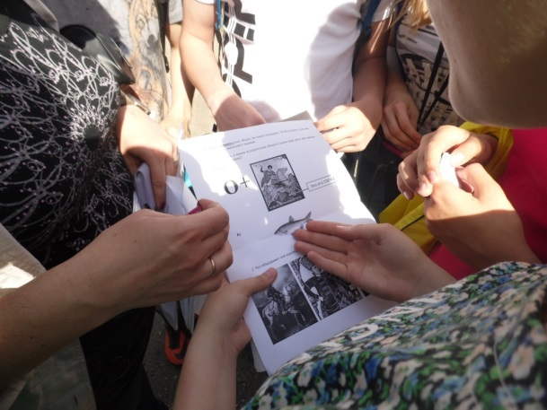
Мини-проект «Живые квесты»
«Квест» (транслит. англ. quest - поиски) игра, требующая от игроков решения умственных задач для продвижения по сюжету.
Литературный квест «По родному городу идём»
Исторический квест «Сквозь звон колоколов»
Профориентационный квест «Профессии родного города»
Исторический квест «Галич купеческий»

Slide 13




ОРАНЖЕВЫЙ ЦВЕТ - стремление к самовыражению, цвет праздников и радости от совместной деятельности
Поэтический слэм
Библионочь
Литературные посиделки
Посвящение в читатели
Костромская область, Галич, 2018 г.

Slide 14
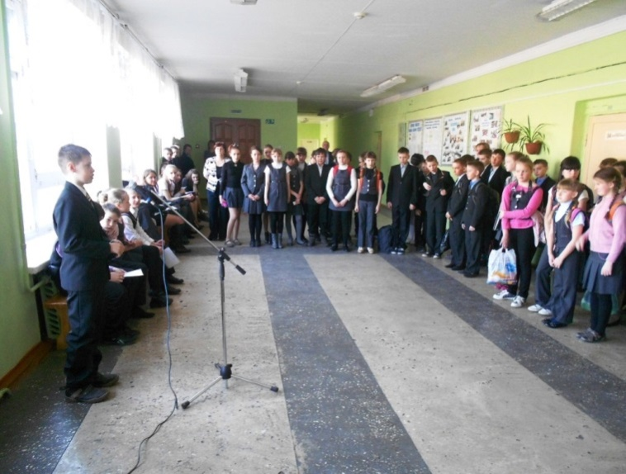
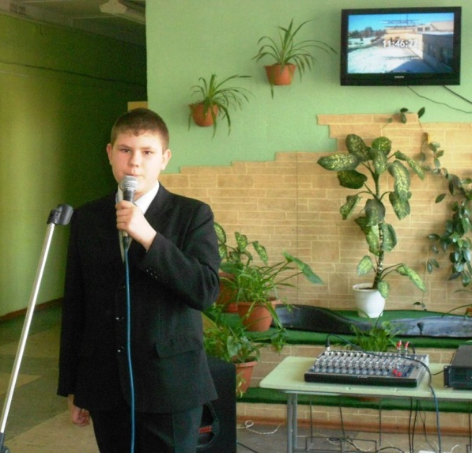
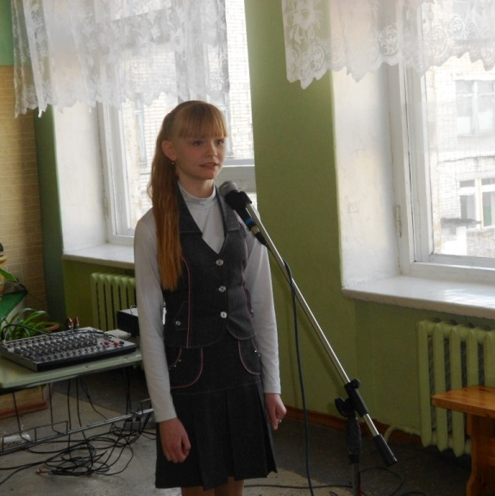
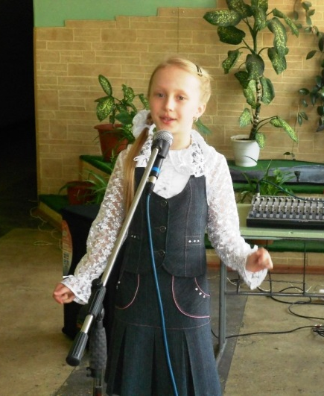
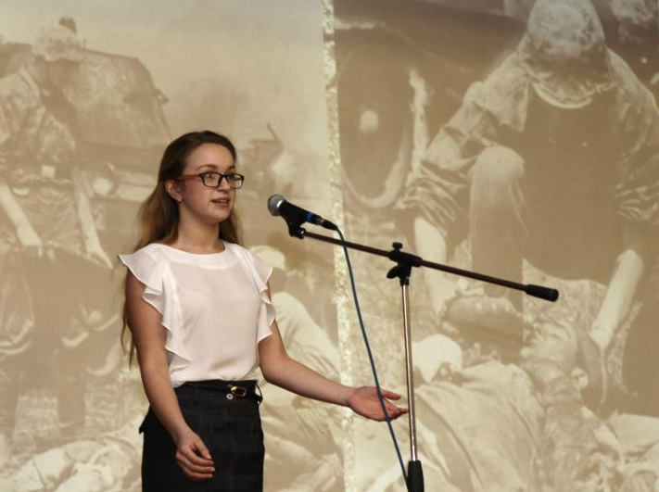
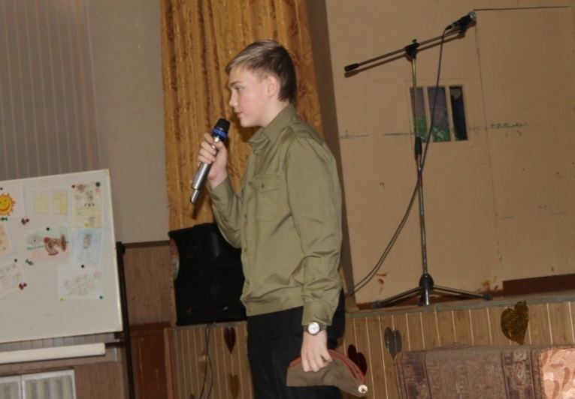
Поэтические акции и мероприятия

Slide 15
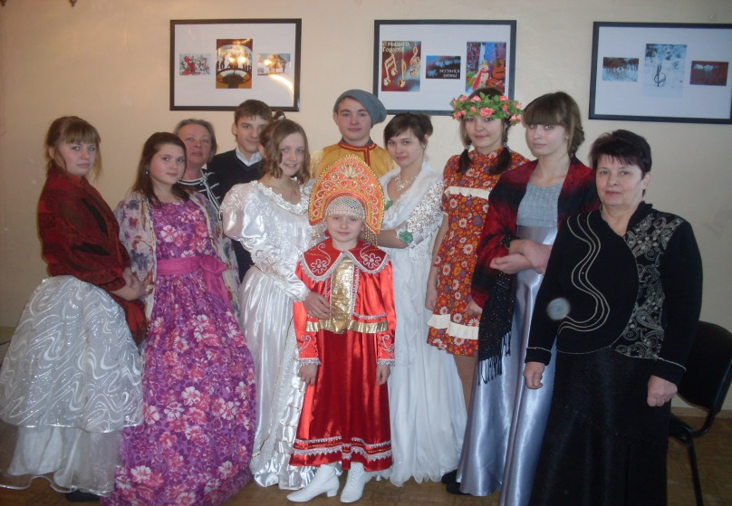
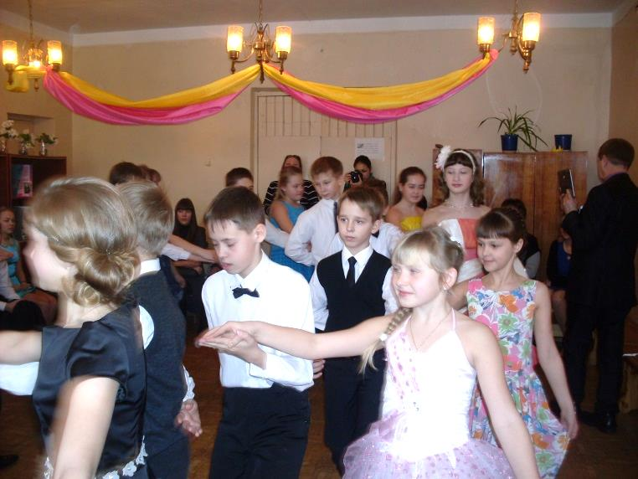
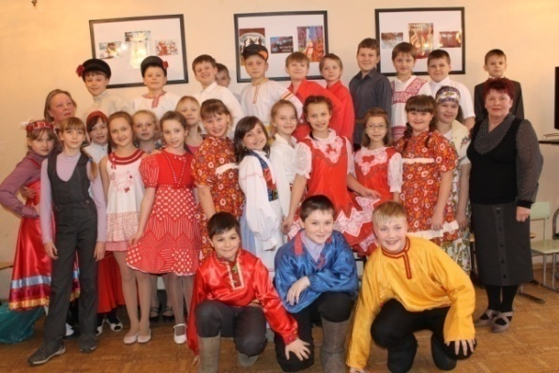
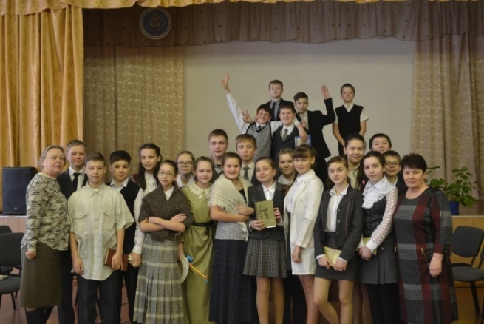
Мини-проект
«Литературные посиделки»
Проект «Литературные посиделки» - ежегодные литературно-музыкальные композиции с элементами театрализации.
«В гостях у Н.В. Гоголя»
«В гостях у А.С. Пушкина»
«В гостях у сказки и не только…»
«А может, не было войны?»

Slide 16
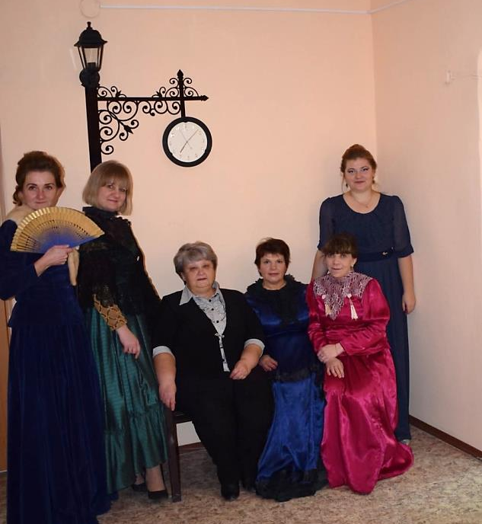
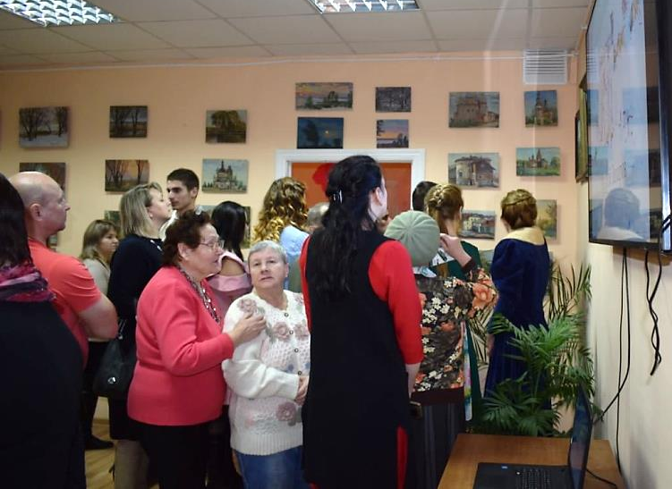
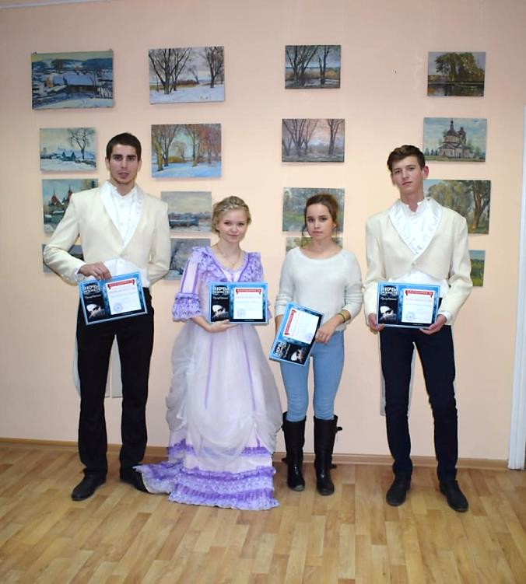
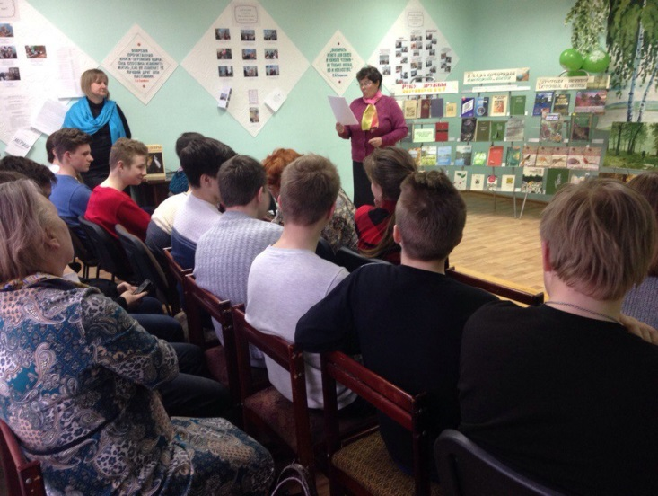
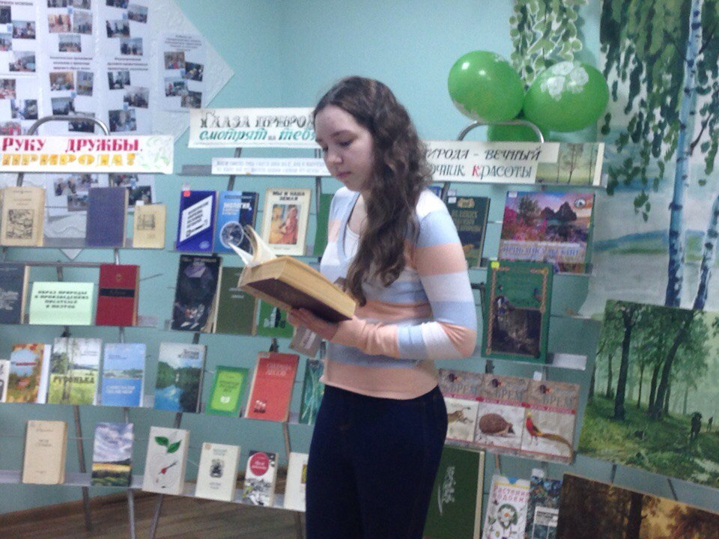
Библионочь

Slide 17
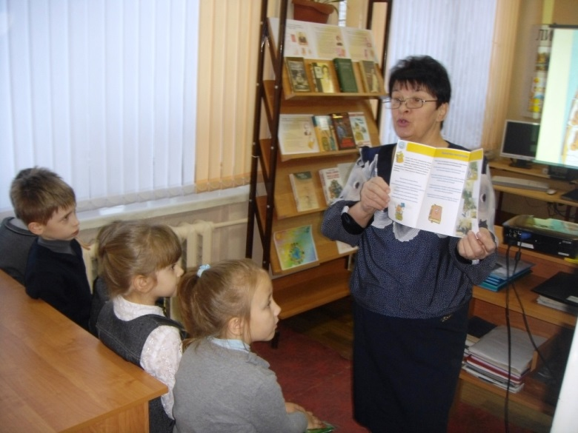
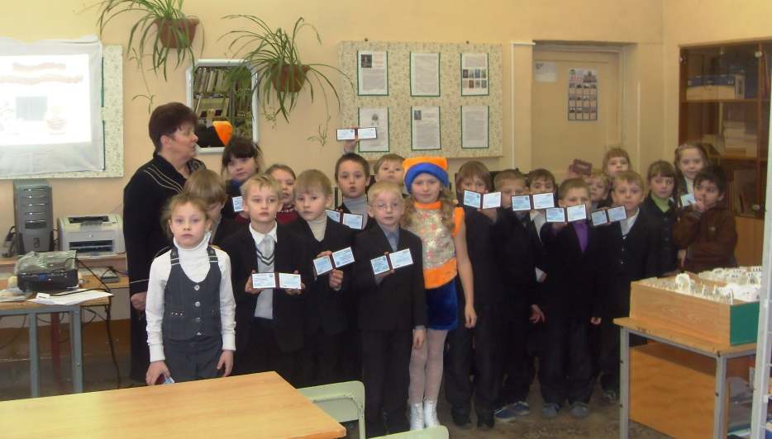
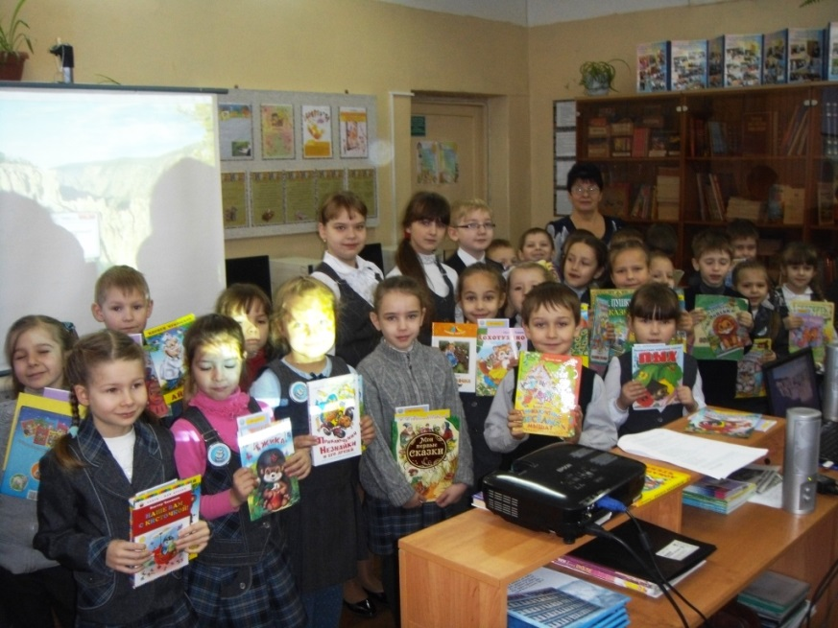
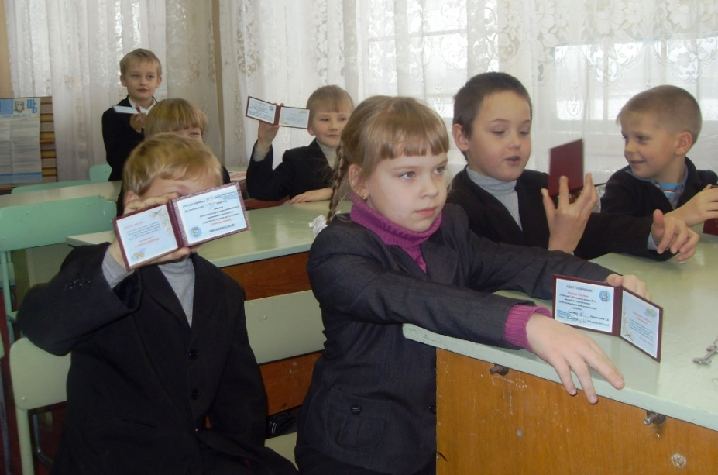
Посвящение в читатели

Slide 18





ЖЁЛТЫЙ ЦВЕТ - стремление к новому, умение сконцентрироваться,
стимулирует мозг к мыслительным процессам
Мастер-классы
по смысловому чтению
Уроки
в библиотеке
«Воспитание Книгой»
Тематические встречи
Костромская область, Галич, 2018 г.

Slide 19
Семинар «Формирование навыков смыслового чтения»
КОПИЛКА МЕТОДИЧЕСКИХ ПРИЁМОВ
КЛЮЧЕВЫЕ СЛОВА
КЛАСТЕР
МЕНТАЛЬНАЯ КАРТА
ВОПРОСЫ БЛУМА
ТАБЛИЦА ПМИ
КОЛЬЦА ВЕННА
ТОНКИЕ И ТОЛСТЫЕ ВОПРОСЫ
ТАСК
СОЛНЫШКО
ИНСЕРТ
СИНКВЕЙН ФИШБОН
ТАБЛИЦА ЗХУ
ИДЕАЛ
ДЕРЕВО ПРЕДСКАЗАНИЙ
БОРТОВОЙ ЖУРНАЛ
ШЕСТЬ ШЛЯП МЫШЛЕНИЯ
ШЕСТЬ ФИГУР МЫШЛЕНИЯ
СВОДНАЯ ТАБЛИЦА
ЧТЕНИЕ ПРО СЕБЯ
ДЕНОТАТНЫЙ ГРАФ
МЫШЛЕНИЕ ПОД ПРЯМЫМ УГЛОМ
ОРИЕНТИРЫ ПРЕДВОСХИЩЕНИЯ
ДВУХЧАСТНЫЙ ДНЕВНИК
GSR

Slide 20
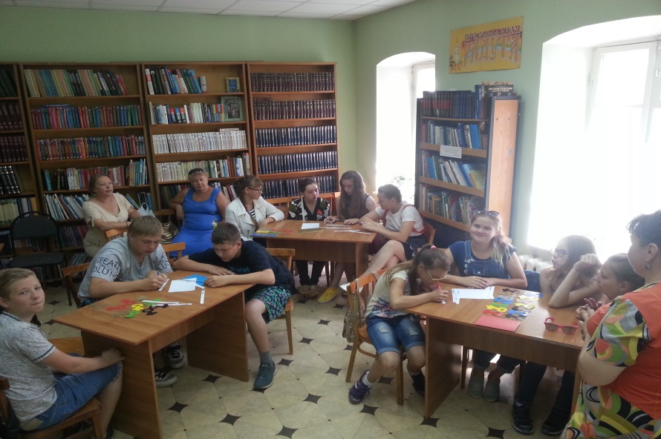
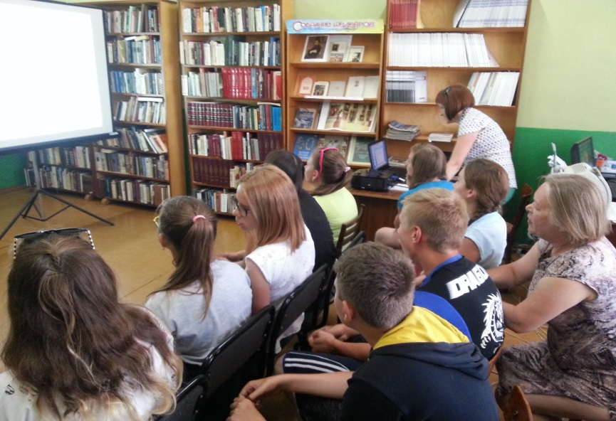

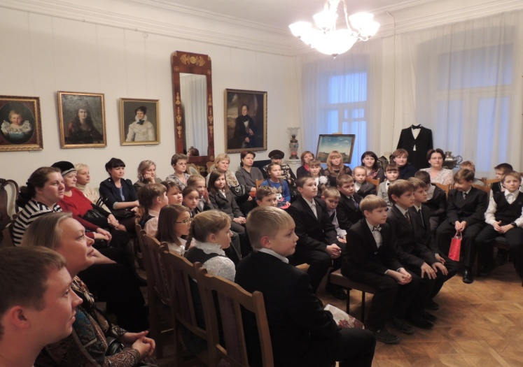
Уроки в библиотеке

Slide 21
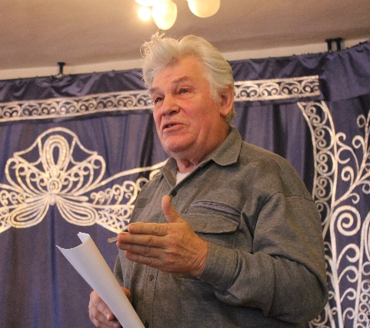
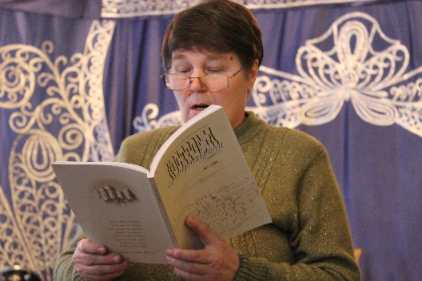
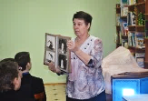








Тематические встречи

Slide 22










Проект
«Книжное дерево моей семьи»
Смысл проекта в том, чтобы Ваши сын или дочь поняли и почувствовали свою причастность к семейным традициям, открыли для себя, что их дедушки - бабушки, папы и мамы тоже когда-то были маленькими, читали детские книжки и радовались, когда побеждали хорошие герои, а злые были наказаны.

Slide 23





Проект
«Читающая мама – читающие дети»

Slide 24




ЗЕЛЁНЫЙ ЦВЕТ - деловитость, настойчивость, уверенность в себе,
энергичная защита своих позиций, цвет безопасности
Уроки читательской грамотности
Уроки
«Интернет-безопасность»
Тематические выставки книг
Социальное
проектирование
«В мире информации»
Костромская область, Галич, 2018 г.

Slide 25




Уроки читательской грамотности

Slide 26





Уроки интернет-безопасности

Slide 27






Тематические выставки

Slide 28

Социальное проектирование
«В мире информации»

Slide 29




ГОЛУБОЙ ЦВЕТ - символ творчества, цвет творческих талантов, способности к саморазвитию, самореализации
«Весёлый
Остер»
Реклама книги
Конкурсы
Фестивали
Фото-акции
Литературное творчество
Костромская область, Галич, 2018 г.

Slide 30






Реклама книги

Slide 31






Конкурсы, фестивали, акции

Slide 32






Фото-акции

Slide 33








Литературное творчество

Slide 34




СИНИЙ ЦВЕТ - потребность в размышлении, рефлексия,
аналитическая работа
Портфель читателя
Читательский дневник
Летние маршруты чтения
Хорошее
время читать!
Костромская область, Галич, 2018 г.

Slide 35









Портфель читателя

Slide 36






Читательский дневник

Slide 37






Хорошее время читать!

Slide 38




Летние маршруты чтения

Slide 39




ФИОЛЕТОВЫЙ ЦВЕТ - критичность мышления, анализ положительных и отрицательных изменений, прогноз изменений
Мониторинг читательской компетент-ности
Социальная привлека-тельность библиотек
«Горячая
Десятка»
Освещение
в СМИ
Костромская область, Галич, 2018 г.

Slide 40
Мониторинг читательской компетентности
Уровень общей осведомлённости
Понимание текста
Уровень сформированности навыка чтения пятиклассников
Уровень сформированности навыка чтения девятиклассников

Slide 41
Мониторинг социальной привлекательности библиотек
Показатель работы ИБЦ МОУ Лицея №3 | Результаты по итогам 2017-2018 учебного года (на 1 января 2018)
1. Читаемость | Количество книговыдач | Общее количество читателей | Читаемость
 | 14785 | 685 | 21,6
2. Посещаемость | Общее число посещений | Общее число читателей | Средняя посещаемость
 | 8910 | 685 | 13

Slide 42




«Горячая десятка»
«Горячая десятка»
младших школьников
«Горячая десятка»
подростков
«Горячая десятка»
старшеклассников

Slide 43






«Книжная Радуга» в «Галичских известиях»

Slide 44

ПЛАНИРУЕМЫЕ РЕЗУЛЬТАТЫ
Эффективность для учащихся-читателей
Эффективность для родителей
- повышение эмоционального, психологического благополучия; - рост количества читающих; - рост количества читающих, вовлеченных в проектную деятельность; - развитие личностных качеств; - повышение качества знаний; - повышение самостоятельности обучающихся; - повышение качества участия в конкурсах и олимпиадах.
- высокая степень информированности о реализации проекта и его результатах; - положительная оценка деятельности информационно-библиотечных центров со стороны родителей; - готовность и желание родителей взаимодействовать с библиотеками; - использование родителями разнообразных форм, методов, средств приобщения детей к чтению, «воспитания книгой».
Эффективность для педагогов
ИБЦ Лицея №3
МУК БИЦ
- станет центром поддержки исследовательской и проектной деятельности; - ресурсной площадкой процесса обучения по работе с информацией; - центром развития творчества; - медиасредой; - центром интеллектуального и делового партнерства
- станет востребованным; - приобретёт организованных читателей; - сможет учитывать реальные потребности читателей; - улучшит статистические показатели; - расширит партнерские связи.
- заинтересованность педагогов в творчестве и инновациях; - расширение педагогических возможностей; - повышение профессионального мастерства педагогов; - личностный и профессиональный рост; - самореализация и моральное удовлетворение.

Slide 45
ПОКАЗАТЕЛИ ЭФФЕКТИВНОСТИ
Показатели читательской компетентности
Информационная компетентность и проектно-исследовательская деятельность
1. Общая осведомлённость
2. Навык смыслового чтения
3. Читательские предпочтения
1. Информационная грамотность 2. Проектно-исследовательская деятельность учащихся 3. Проектное мышление педагогов
Количественные показатели
Показатели общественного мнения
1. Востребованность проекта Развитие одарённости детей 2. Проектно-исследовательская компетентность обучающихся 3. Социальное проектирование и общественно-полезная деятельность 4. Творческая одарённость 5. Интеллектуальная одарённость
1. Популярность проекта 2. Социальная привлекательность БИЦ и ИБЦ для обучающихся 3. Социальная привлекательность БИЦ и ИБЦ для родителей 4. Социальная привлекательность БИЦ и ИБЦ для педагогов

Slide 46

Проектная команда готова к взаимодействию
Согласны ли Вы, что успешные Взрослые создаются из читающих Детей?
Согласны ли Вы, что чтение раскрывает для человека новые возможности, помогает создать собственные удивительные идеи?
Согласны ли Вы, что воспитание книгой способно вырастить интеллигентных граждан нашего Отечества?
Костромская область, Галич, 2018 г.

Slide 47
Если Вы ответили «ДА» не менее двух раз,
мы рады будем встрече с Вами в проекте
«КНИЖНАЯ РАДУГА»!

Slide 48
Прочти трагедии, сонеты, оды, сказки …
И Книга-Радуга заглянет в каждый дом!
Мы с Книгой изучаем жизни краски!
Пока читаем, мы успешны! Мы растём!
Костромская область, Галич, 2018 г.

Slide 49



Наши контакты
БИЦ
г. Галич
Муниципальное учреждение культуры
«Библиотечно-информационный центр»
г. Галича Костромской области
157202 г. Галич,
ул. Машиностроителей, д.7
Email: vzbiblioteka_galich@mail.ru
Телефон: 8(49437)4-15-79
«Информационно-библиотечный центр»
муниципального общеобразовательного учреждения лицея №3 г. Галича Костромской области
157201 г. Галич, ул.Школьная, д.7
Email: school3@mail.ru
Телефоны: 8(49437)2-20-25
8(49437)2-20-69
Факс: 8(49437)2-12-13

